Slide 2
Kể được tên một số dân tộc sinh sống ở vùng Trung du và miền núi Bắc Bộ.
Nhận xét được một cách đơn giản về sự phân bố dân cư ở vùng Trung du và miền núi Bắc Bộ thông qua lược đồ phân bố dân cư.
Kể được một số cách thức khai thác tự nhiên (ví dụ: làm ruộng bậc thang, xây dựng các công trình thủy điện, khai thác khoáng sản,...).

Slide 3
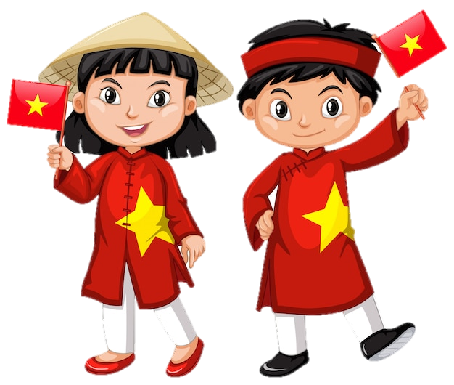

Slide 4
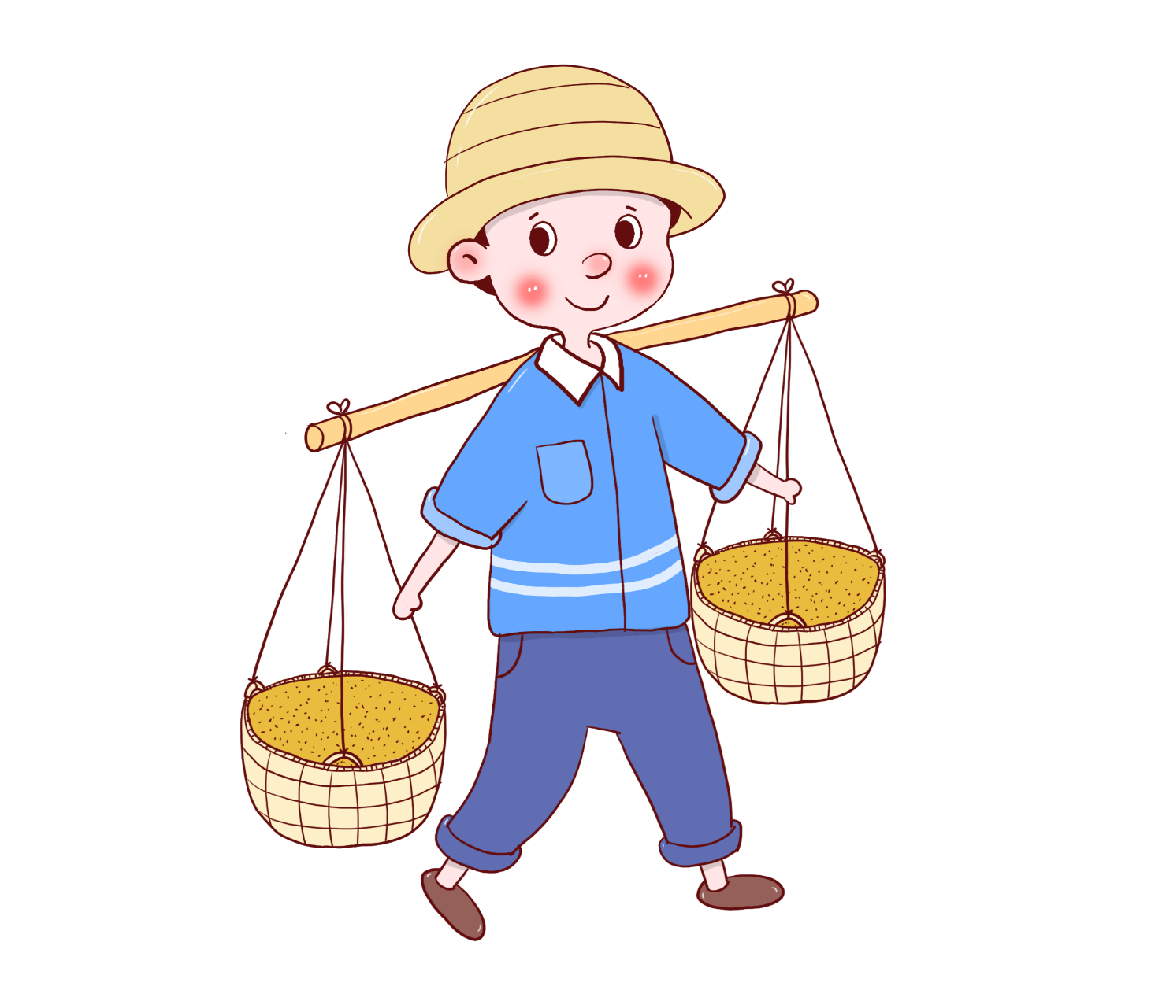

Slide 5
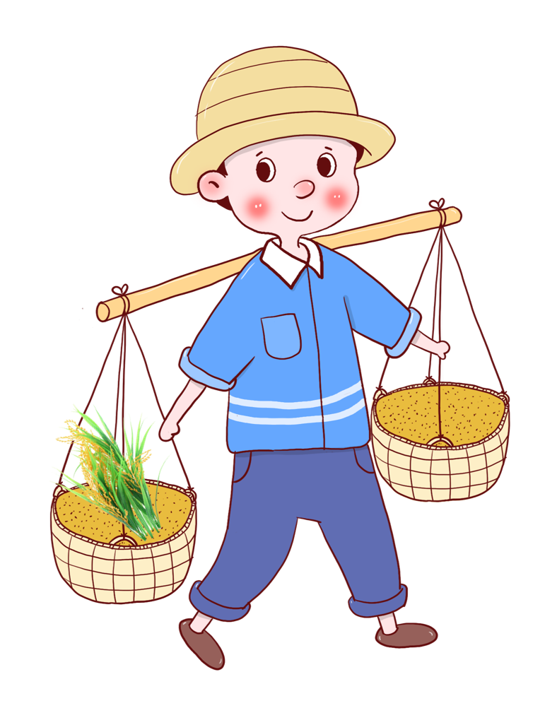
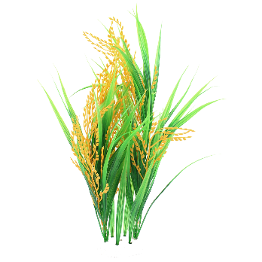
Đồng bằng Bắc Bộ do sông nào
bồi đắp nên?
A
Sông Đuống
B
Sông Thái Bình
C
Sông Hồng và sông Thái Bình

Slide 6
Đỉnh núi nào ở tỉnh Lạng Sơn đôi khi có tuyết rơi vào mùa đông?
A
Ngũ Chỉ Sơn
B
Mẫu Sơn
C
Tây Côn Lĩnh

Slide 7
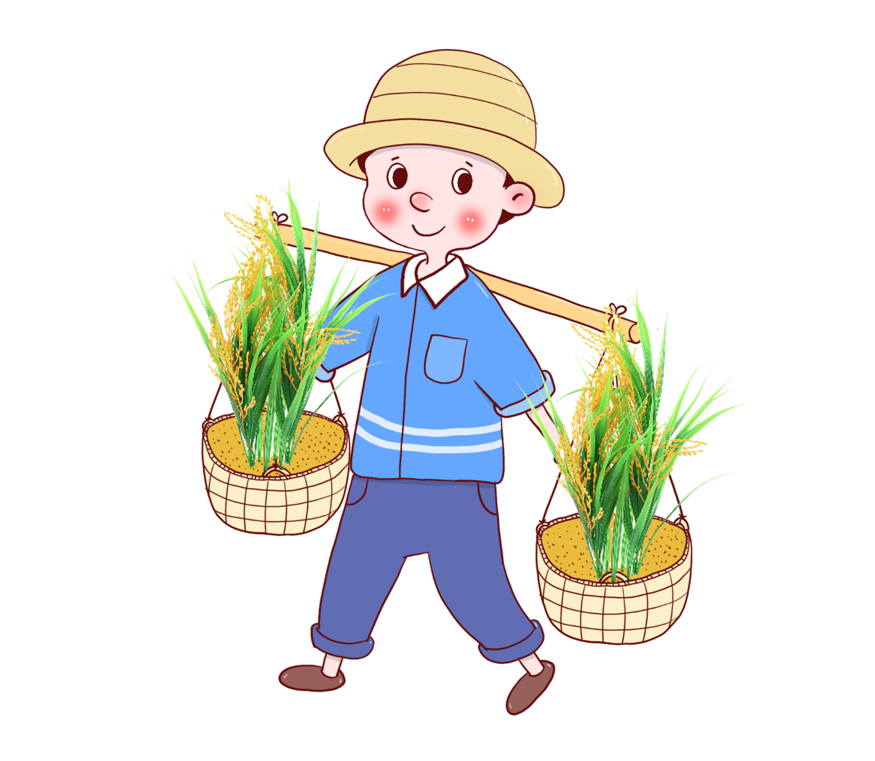
Kể tên một số song lớn ở vùng Trung du và miền núi Bắc Bộ?
Sông Hồng, song Đà, song Chảy, Sông Lô, Sông Gâm…

Slide 8
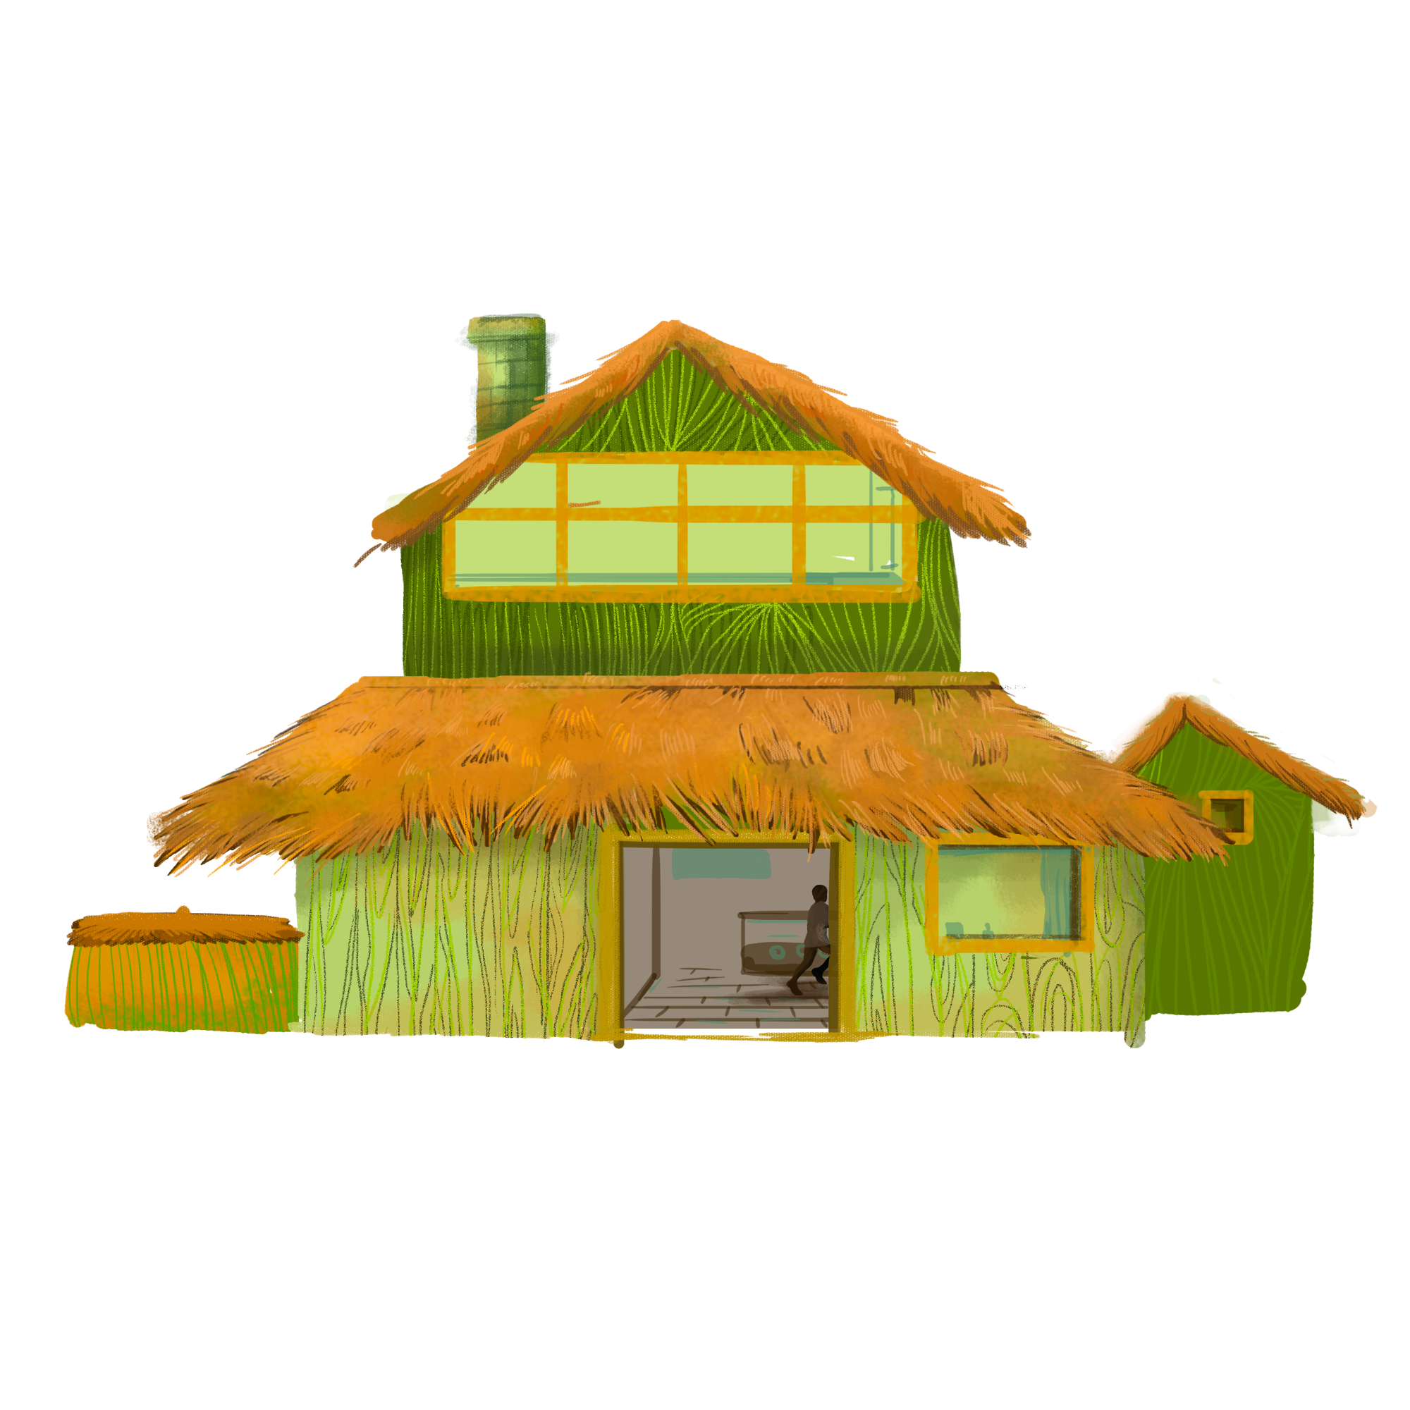
THÓC ĐÃ ĐẦY THÔN
KTUTS

Slide 10
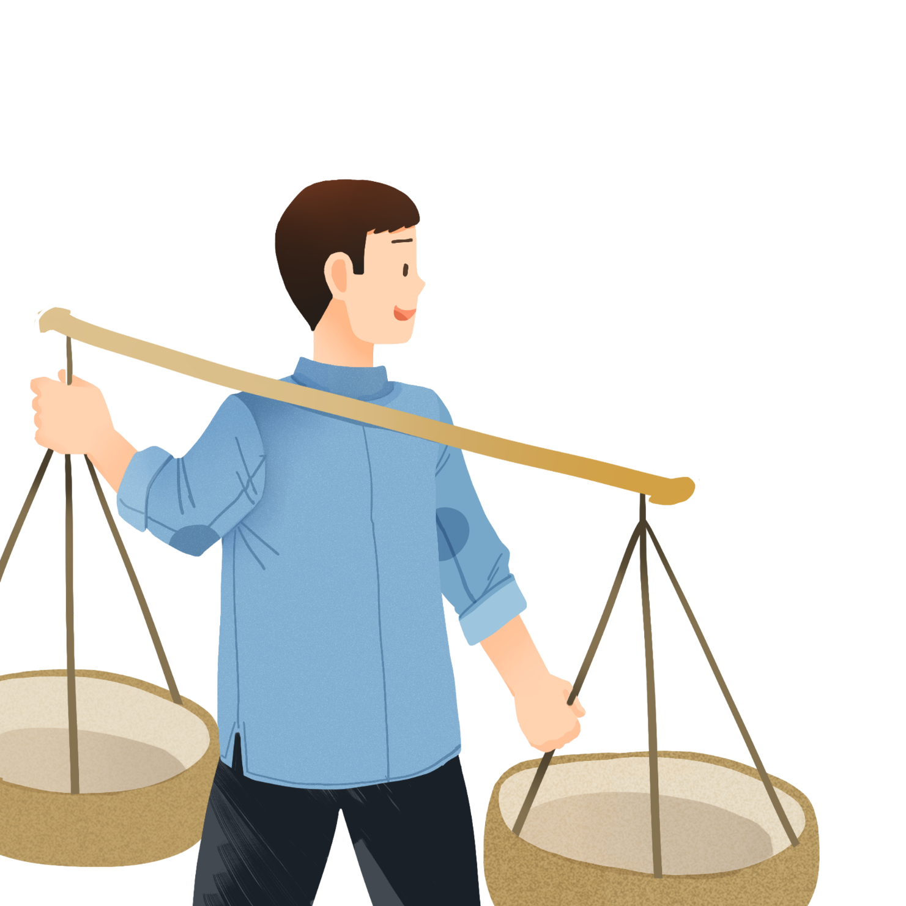
HOẠT ĐỘNG 1
Hoạt động của dân cư

Slide 11
Đọc thông tin và quan sát các hình 1, 2, 3 và hoàn thành phiếu học tập

Slide 12
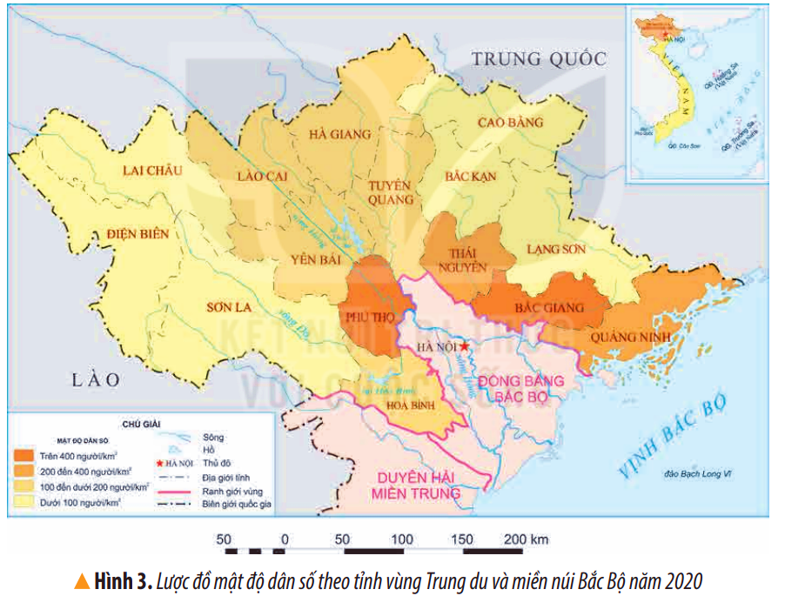

Slide 13
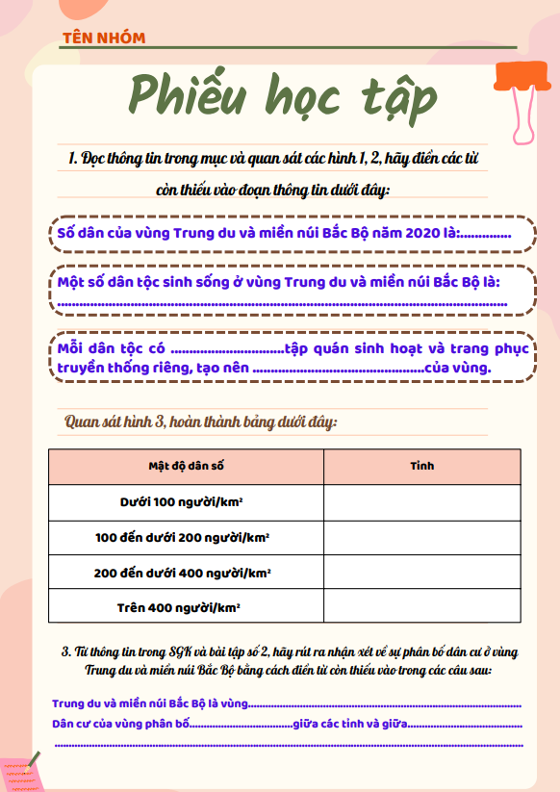
Phiếu học tập

Slide 14
Vùng Trung du và miền núi Bắc Bộ có số dân hơn 14 triệu người (năm 2020). Đây là nơi sinh sống của một số dân tộc như: Mường, Thái, Dao, Mông, Tày, Nùng, Kinh,... Mỗi dân tộc có tiếng nói, tập quán sinh hoạt và trang phục truyền thống riêng, tạo nên sự đa dạng về văn hoá của vùng.

Slide 15
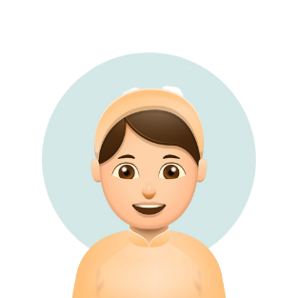
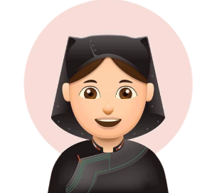
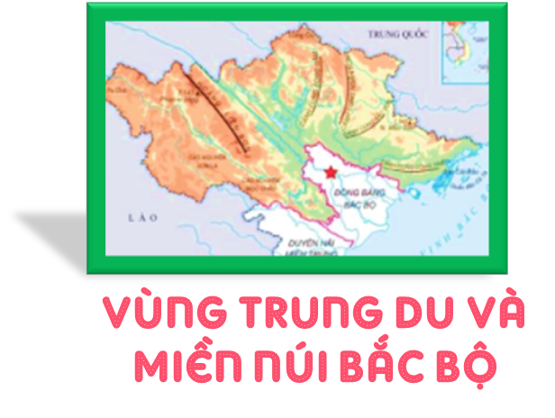
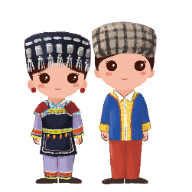
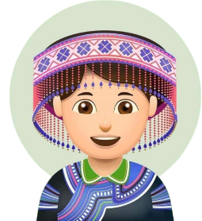
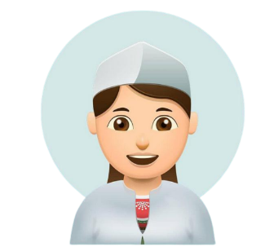
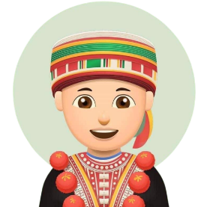
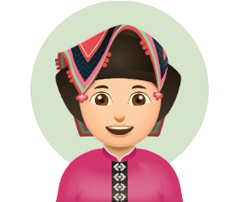
Hương Thảo – Zalo 0972.115.126
Sơ đồ tư duy về dân cư vùng Trung du và miền núi Bắc Bộ
kinh
nùng
Tày
Dân số
Các dân tộc
Mông
Hơn 14 triệu dân (năm 2020)
Thái
Mường
Dao
Trung Quốc

Slide 16
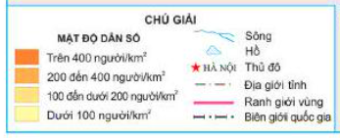
Trung du và miền núi Bắc Bộ có diện tích rộng nhưng ít dân nên đây là vùng dân cư thưa thớt. Dân cư trong vùng phân bố không đồng đều giữa các tỉnh, giữa khu vực miền núi và khu vực trung du.

Slide 17
Mật độ dân số | Tỉnh
Dưới 100 người/km² | Sơn La, Điện Biên, Lai Châu, Bắc Kạn, Cao Bằng, Lạng Sơn
100 đến dưới 200 người/km² | Hòa Bình, Yên Bái, Lào Cai, Tuyên Quang, Hà Giang
200 đến 400 người/km² | Thái Nguyên, Quảng Ninh
Trên 400 người/km² | Phú Thọ, Bắc Giang

Slide 18
Mật độ dân số là số người dân trung bình sống trên một đơn vị diện tích lãnh thổ (đơn vị: người/km2).
Theo em mật độ dân số là gì?

Slide 19
Về nhà xem lại bài.
- Chuẩn bị: Tiết 2 của bài

